Slide 1
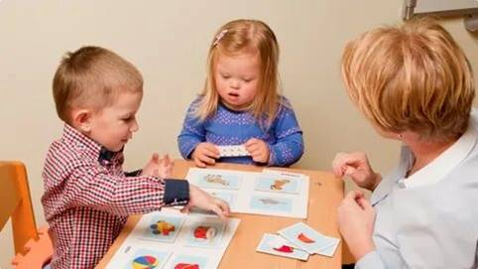
ИГРЫ И УПРАЖНЕНИЯ
ДЛЯ ДЕТЕЙ ДОШКОЛЬНОГО ВОЗРАСТА С ОТКЛОНЕНИЯМИ В РАЗВИТИИ
Подготовила: Потапова М.Е.
г.Киренск
2026г.

Slide 2
«Найди свою пару»
«Положи куда надо»
«Скажи слово с нужным звуком»
«Одинаковое и разное»
«Фонарики»
Игры и упражнения для детей с УО

Slide 3
«Найди свою пару»
Предназначена для детей с: легкой степенью отсталости; средней степенью отсталости.
Цель: формирование у детей умений в наблюдении, классификации предметов, самоконтроль.
Организация: игра проводится фронтально; заранее подбираются парные флажки разного цвета (например: 2 красных, 2 оранжевых, 2 желтых) и бубен.
Ход игры: педагог раздает флажки, по одному для каждого ребенка. По сигналу бубна дети разбегаются по классу (комнате), затем по другому сигналу останавливаются и каждый ищет свою пару – того, у кого флажок такого же цвета. При продолжении игры дети вновь разбегаются, а педагог дает им флажки другого цвета. Ориентируясь на новый цвет флажка, они опять ищут свою пару. Ошибки разбираются коллективно.

Slide 4
«Положи куда надо»
Предназначена для детей с: легкой степенью отсталости; средней степенью отсталости.
Цель: формирование у детей умений в наблюдении, классификации предметов, самоконтроль.
Организация: проводится индивидуально, заранее подготавливаются карточки с наклеенными или нарисованными геометрическими фигурами – кругами, квадратами, треугольниками трех цветов (красный, синий, желтый). Каждая фигура определенного цвета повторяется в трех экземплярах, всего 27 карточек.
Ход игры: ребенок сидит за столом напротив педагога, который выкладывает перед ним карточки с одинаковыми по форме и разными по цвету фигурами. Сбоку на столе лежат остальные карточки. Педагог берет одну из них и просит ребенка положить « куда надо». Когда все карточки будут разложены, педагог спрашивает ребенка: «Какие карточки ты положил сюда?». Правильный ответ одобряется, не правильный предлагается обдумать и исправить.

Slide 5
«Скажи слово с нужным звуком»
Предназначена для детей с: легкой степенью отсталости;
средней степенью отсталости.
Цель: формирование у детей умений в наблюдении, классификации предметов, самоконтроль.
Организация: игра проводится фронтально; заранее нужно подготовить слова, которые будут использованы в игре, и мяч.
Ход игры: дети становятся в круг, педагог предлагает им придумать слова со звуком «а». после небольшой паузы бросает мяч одному из играющих. Ребёнок должен назвать слово с звуком «а». ( «Шапка»), и бросить мяч другому. И т.д. затем выбирается другой звук, и дети называют соответствующие слова. Ошибающийся выбывает из игры. Ошибки разбираются отдельно с каждым «штрафником» и коллективно.

Slide 6
«Одинаковое и разное»
Предназначена для детей с: легкой степенью отсталости;
Цель: помочь детям в овладении умениями слушания классификации объектов (по самостоятельно найденному основанию – дополнению слов, относящихся к одной группе), самоконтроля
Организация: игра проводится фронтально. Заранее подготавливаются цепочки слов, входящих в общую группу, например, лошадь, собака, корова; ложка, вилка, тарелка; платье, пальто, юбка …
Ход игры: игру можно проводить по - разному: сначала учитель предлагает детям продолжить цепочку теми словами, которые подходят к данной группе; затем можно предложить продолжить цепочки теми, которые совсем не подходят. Ошибки разбираются совместно.

Slide 7
«Фонарики»
Предназначена для детей с: легкой степенью отсталости; средней степенью отсталости.
Цель: формирование у детей умений в наблюдении, классификации предметов, самоконтроль.
Ход игры: Детям раздаются фонарики разного цвета и размера. Дети их рассматривают. После этого дети под звук бубна или музыку шагают с фонариками по группе. По сигналу дети с фонариками такого цвета, как у воспитателя, подходят к нему. Меняя фонарики, педагог собирает вокруг себя разные группы детей.

Slide 8
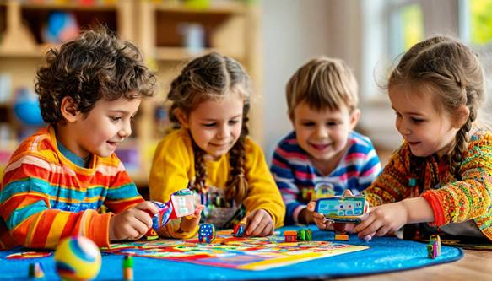
Игры на развитие внимания и концентрации
Игры на переключение внимания и контроль движений
Упражнения для развития моторики и координации
Игры для детей с СДВГ

Slide 9
Игры на развитие внимания и концентрации
«Запомни и повтори» — задание на запоминание последовательности звуков, движений или предметов.
«Летает — не летает» — реакция на слова, обозначающие летающие и нелетающие предметы.
«Найди отличия» — ребёнок рисует несложный рисунок, передаёт его взрослому, который дорисовывает несколько деталей. Ребёнок должен заметить, что изменилось.
«Ищи безостановочно» — в течение 10–15 секунд нужно увидеть вокруг как можно больше предметов одного цвета, затем перечислить их.
«Запомни своё место» — дети становятся в разных местах комнаты, запоминают свои места. По сигналу (звонок колокольчика или стук в бубен) все бегут со своих мест, собираются в центре и ходят по кругу. Местоположение детей несколько раз меняется.

Slide 10
Игры на переключение внимания и контроль движений
«Замри» — под музыку ребёнок может прыгать, кружиться, танцевать. Как только музыка выключается, он должен замереть на месте в той позе, в которой его застала тишина.
«Слушай хлопки» — все идут по кругу или передвигаются по комнате. По одному хлопку нужно остановиться и принять определённую позу (например, «позу аиста» — стоять на одной ноге, руки в стороны), по двум хлопкам — присесть («позу лягушки»), на три хлопка — возобновить ходьбу.
«Кричалки — шепталки — молчалки» — предварительно воспитатель делает из картона три силуэта ладони: красный, жёлтый, синий. По красной ладони можно бегать, кричать, по жёлтой — тихо передвигаться и шептаться, по синей — замереть на месте или лечь на пол.

Slide 11
Упражнения для развития моторики и координации
«Поезд», «Игра на детском пианино» — упражнения на развитие координации движений.
«Колечко» — ребёнок как можно быстрее перебирает пальцы рук, соединяя в кольцо с большим пальцем последовательно указательный, средний и т. д. Проба выполняется в прямом (от указательного пальца к мизинцу) и в обратном (от мизинца к указательному пальцу) порядке.
«Змейки» — ребёнок представляет, что его пальцы — это маленькие змейки, которые могут двигаться-извиваться, вращаясь вправо, влево, снизу вверх и сверху вниз.
«Кулак-ребро-ладонь» — ребёнку показывают три положения руки на плоскости пола, последовательно сменяющих друг друга: ладонь на плоскости, ладонь сжатая в кулак, ладонь ребром на плоскости пола, распрямлённая ладонь на плоскости пола.

Slide 12

Игры и упражнения для детей с расстройством аутистического спектра
Упражнения и игры направлены на установление эмоционального контакта со взрослым, на улучшение социальной способности взаимодействия, получение радости от физического контакта, на совершенствование способности зрительного контакта.

Slide 13
Игра «Ручки»
Ребенок располагается перед взрослым, специалист берет ребенка за руки и ритмично похлопывает своей рукой по руке ребенка, повторяя «рука моя, рука твоя…» Если ребенок активно сопротивляется, отнимает свою руку, тогда психолог продолжает похлопывание себе, (тактильный контакт имеет важное значение в формировании эмоционального общения с ребенком).
Игра «Отойди и подойди»
Взрослый отходит от ребенка на несколько шагов и руками приглашает его подойти, приговаривая: «Подойди ко мне, хороший мальчик (девочка)». Когда ребенок приблизиться, то взрослый обнимает его, удерживает, если ребенок оказывает сопротивление, - старается заглянуть ребенку в глаза, приговаривая: «Какой хороший, умный, красивый и пр.»

Slide 14
Игра «Качание в одеяле»
Педагог вместе с родителями предлагают ребенку сесть на одеяло. Взрослые раскачивают ребенка в одеяле, приговаривая «Море волнуется раз, море волнуется два…» Игра вызывает много положительных эмоций у детей с аутизмом.
Игра «Птички»
Взрослый показывает ребенку, как птицы взмахивают крыльями, и приглашает его «прилететь к нему». Если ребенок не выполняет движение (взмах руками), специалист помогает ему. Задание можно усложнить. Взрослый присаживается на корточки и стучит пальцем по полу, показывая ребенку. Как птички клюют зернышки. Задание можно повторить.
Игра «Хоровод»
Взрослые, взявшись за руки ставят ребенка в центр круга и поочередно входят в круг к ребенку и здороваются с ним (приветствуют его) при этом водят хоровод под музыку. Упражнение вызывает много положительных эмоций у детей, однако многие из них на первых этапах занятий отказываются входить в круг, затыкают уши, убегают.

